Slide 1


Slide 2
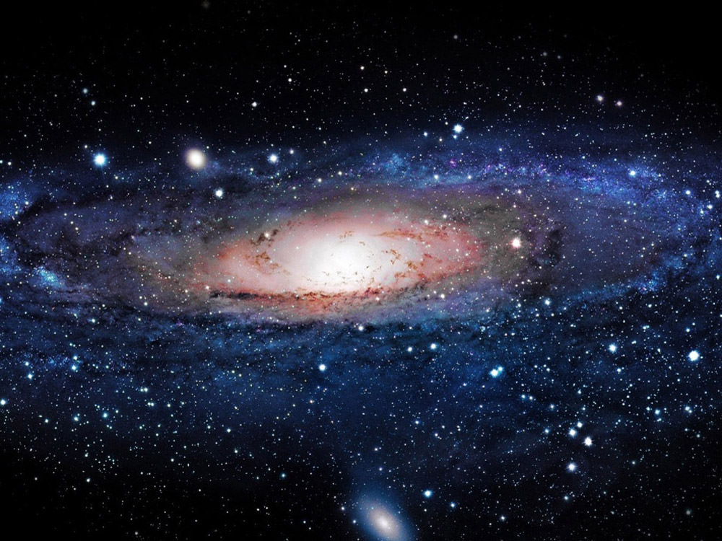
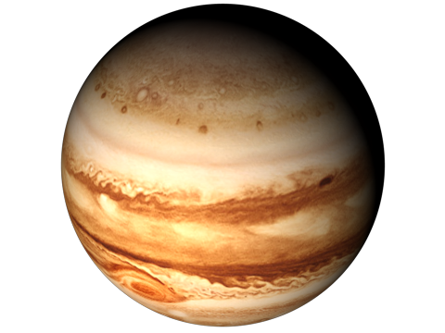

DU HÀNH VŨ TRỤ
BẮT ĐẦU

Slide 3


Sao Mộc
Sao Hỏa
Sao Kim
Notes:
Hướng dẫn: GV click vào Du thuyền để di chuyển đến hành tinh>>> chọn vào hành tinh để xuất hiện câu hỏi.
Lặp lại các bước trên để đến câu hỏi tiếp theo

Slide 4
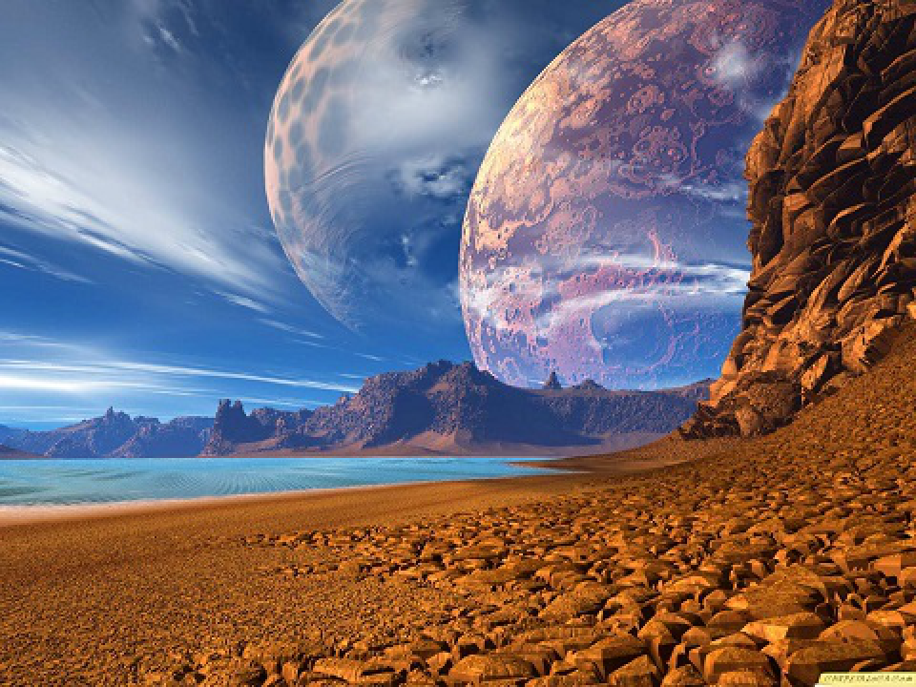





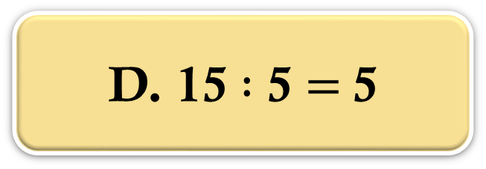
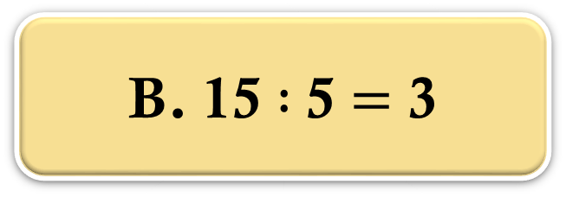
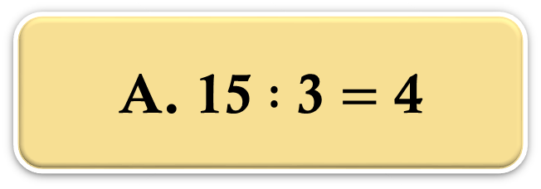
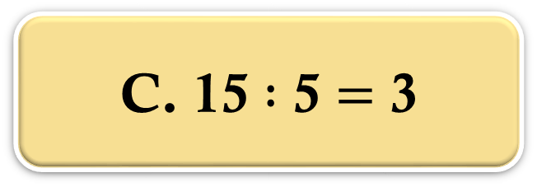
Cho phép tính: 3 $×$ 5 $=$ 15.
Chọn 2 phép chia tương ứng với phép tính trên.
A. 15 $:$ 3 $=$ 4
B. 15 $:$5 $=$ 3
C. 15 $:$ 5 $=$ 3
D. 15 $:$ 5 $=$5
Notes:
Hướng dẫn: GV click vào du thuyền để về màn hình chính.

Slide 5
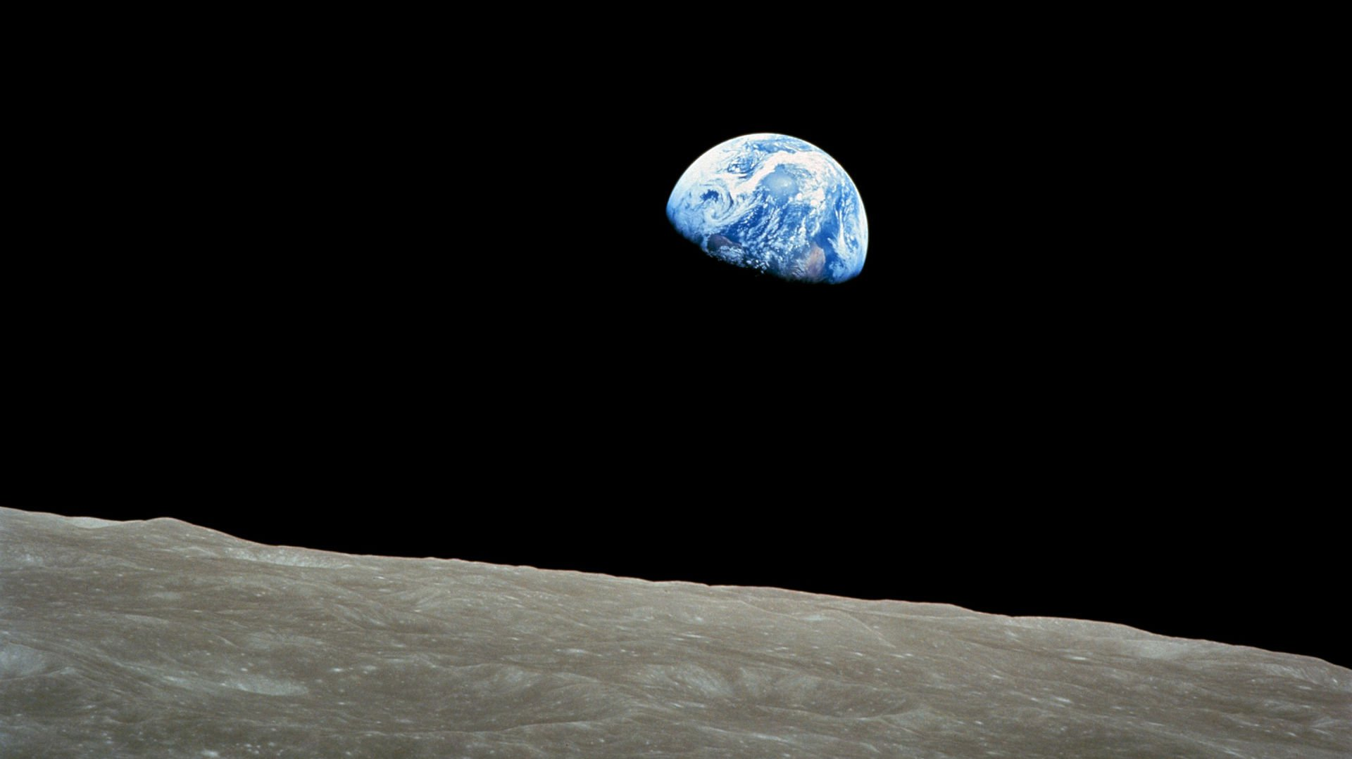

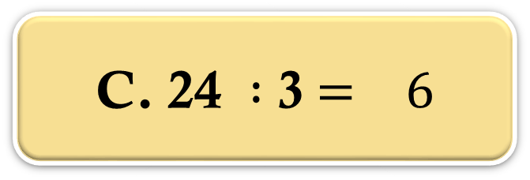
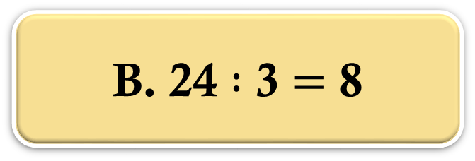
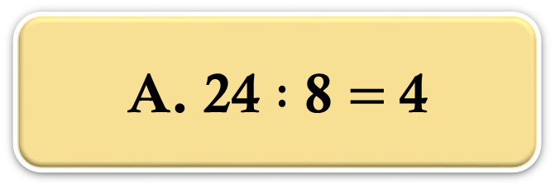
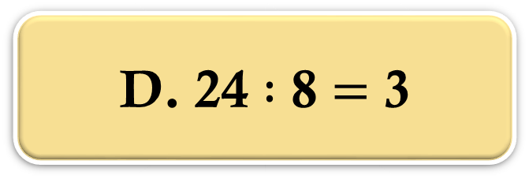
Cho phép tính: 3 $×$ 8 $=$ 24.
Chọn 2 phép chia tương ứng với phép tính trên.
A. 24 $:$ 8 $=$4
B. 24 $:$ 3 $=$ 8
C. 24 $:$ 3$= 6$
D. 24 $:$ 8 $=$ 3
Notes:
Hướng dẫn: GV click vào du thuyền để về màn hình chính.

Slide 6
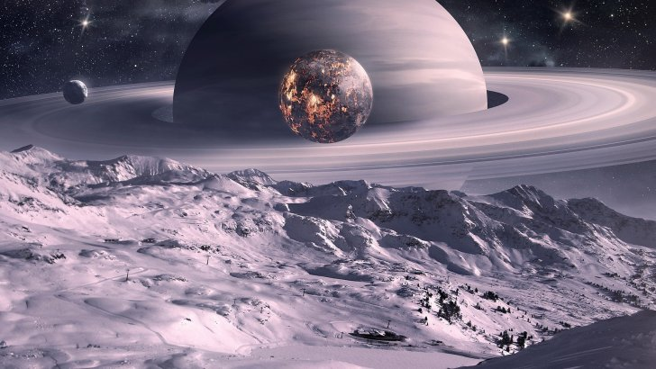
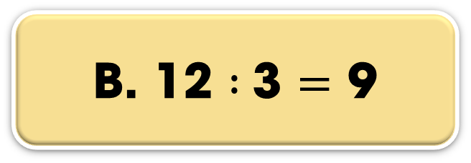
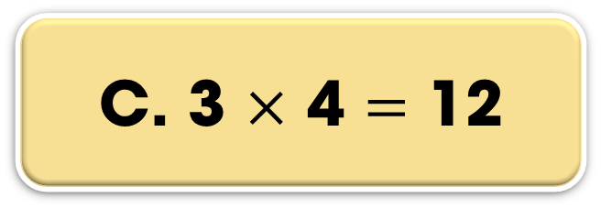
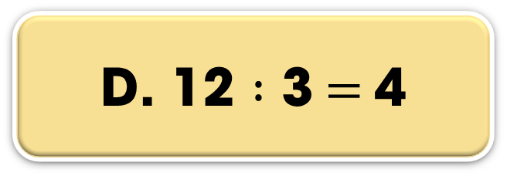
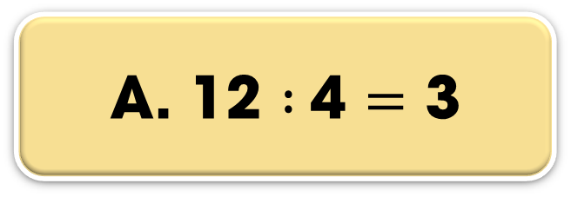

Cho phép tính: 4 $×$ 3 $=$ 12.
Chọn 2 phép chia tương ứng với phép tính trên.
A. 12 $:$4 $=$ 3
B. 12 $:$3 $=$ 9
C. 3 $×$ 4 $=$ 12
D. 12 $:$ 3$=$4
Notes:
Hướng dẫn: GV click vào du thuyền để về màn hình chính.

Slide 7








Slide 8
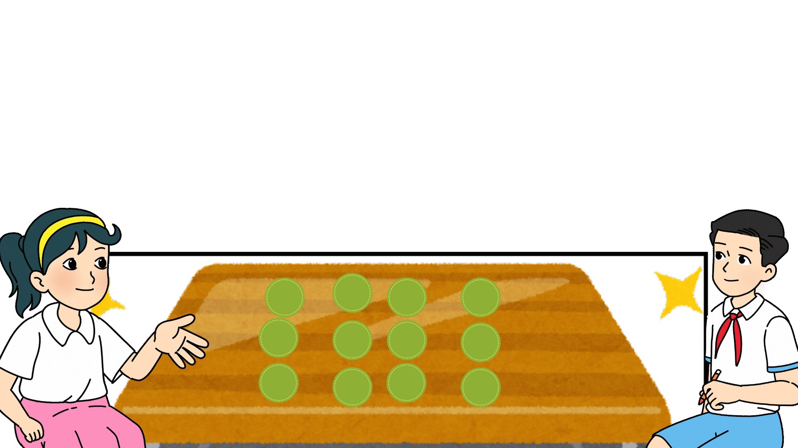

Slide 9
=
12
4
3
12
4
x
3
:
=

Slide 10
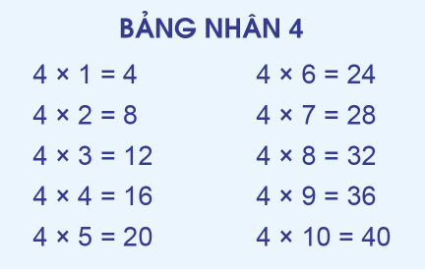

Slide 11
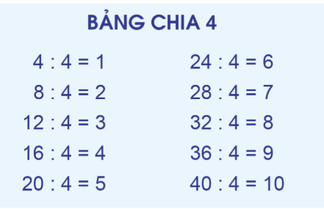

Slide 12


Slide 13
S/40
Luyện tập
Bài 1/40
Bài 2/40

